Slide 1

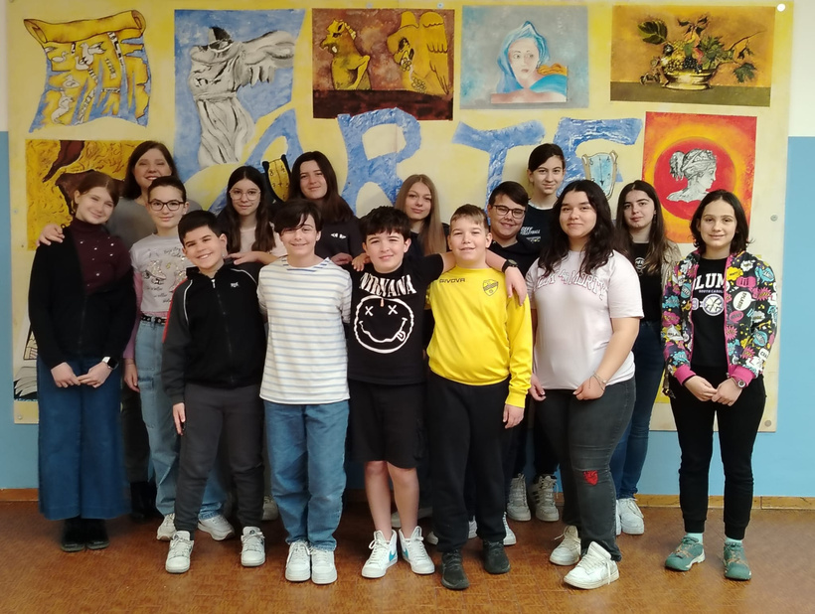


Special Edition
BOMPORTO
NUOVA USCITA
DEL GIORNALINO SCOLASTICO “VOLTA...PAGINA”
PROGETTO: TUTTI PER UNO!
CUP: D64D21000930006
CODICE PROGETTO: M4C1I1.4-2024-1322-P-52417
Anche quest’anno, grazie ad un progetto finanziato dai FONDI PNRR, è stato realizzato il giornalino della nostra scuola.
Gli studenti hanno partecipato con grande entusiasmo sotto la supervisione della Prof.ssa Tiziana D’Onofrio.
Vi invitiamo a sfogliare con un semplice il nostro giornale,
inquadrando il QR CODE o digitando il seguente link:
https://giornalino-volta-pagina.my.canva.site/

